Slide 1
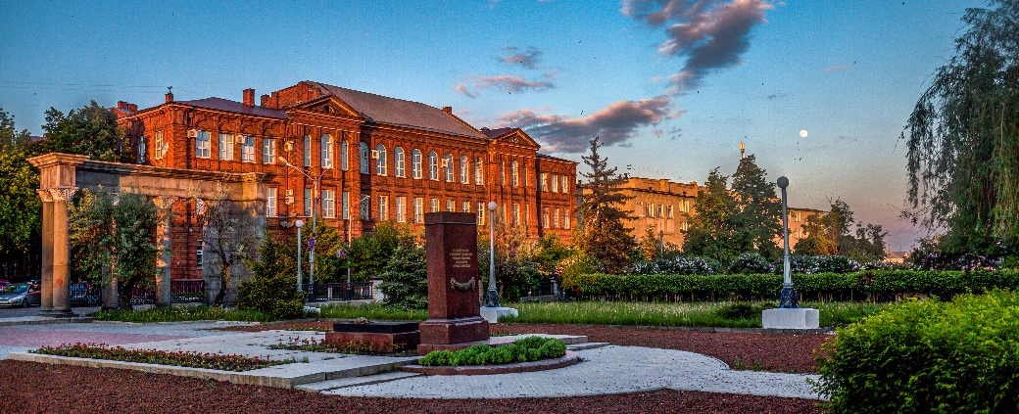
ФЕДЕРАЛЬНОЕ ГОСУДАРСТВЕННОЕ БЮДЖЕТНОЕ ОБРАЗОВАТЕЛЬНОЕ УЧРЕЖДЕНИЕ
ВЫСШЕГО ОБРАЗОВАНИЯ
«МИЧУРИНСКИЙ ГОСУДАРСТВЕННЫЙ АГРАРНЫЙ УНИВЕРСИТ»
ЛУЧШИЕ ВУЗОВСКИЕ ИЗДАНИЯ
2016 – 2018 гг.

Slide 2
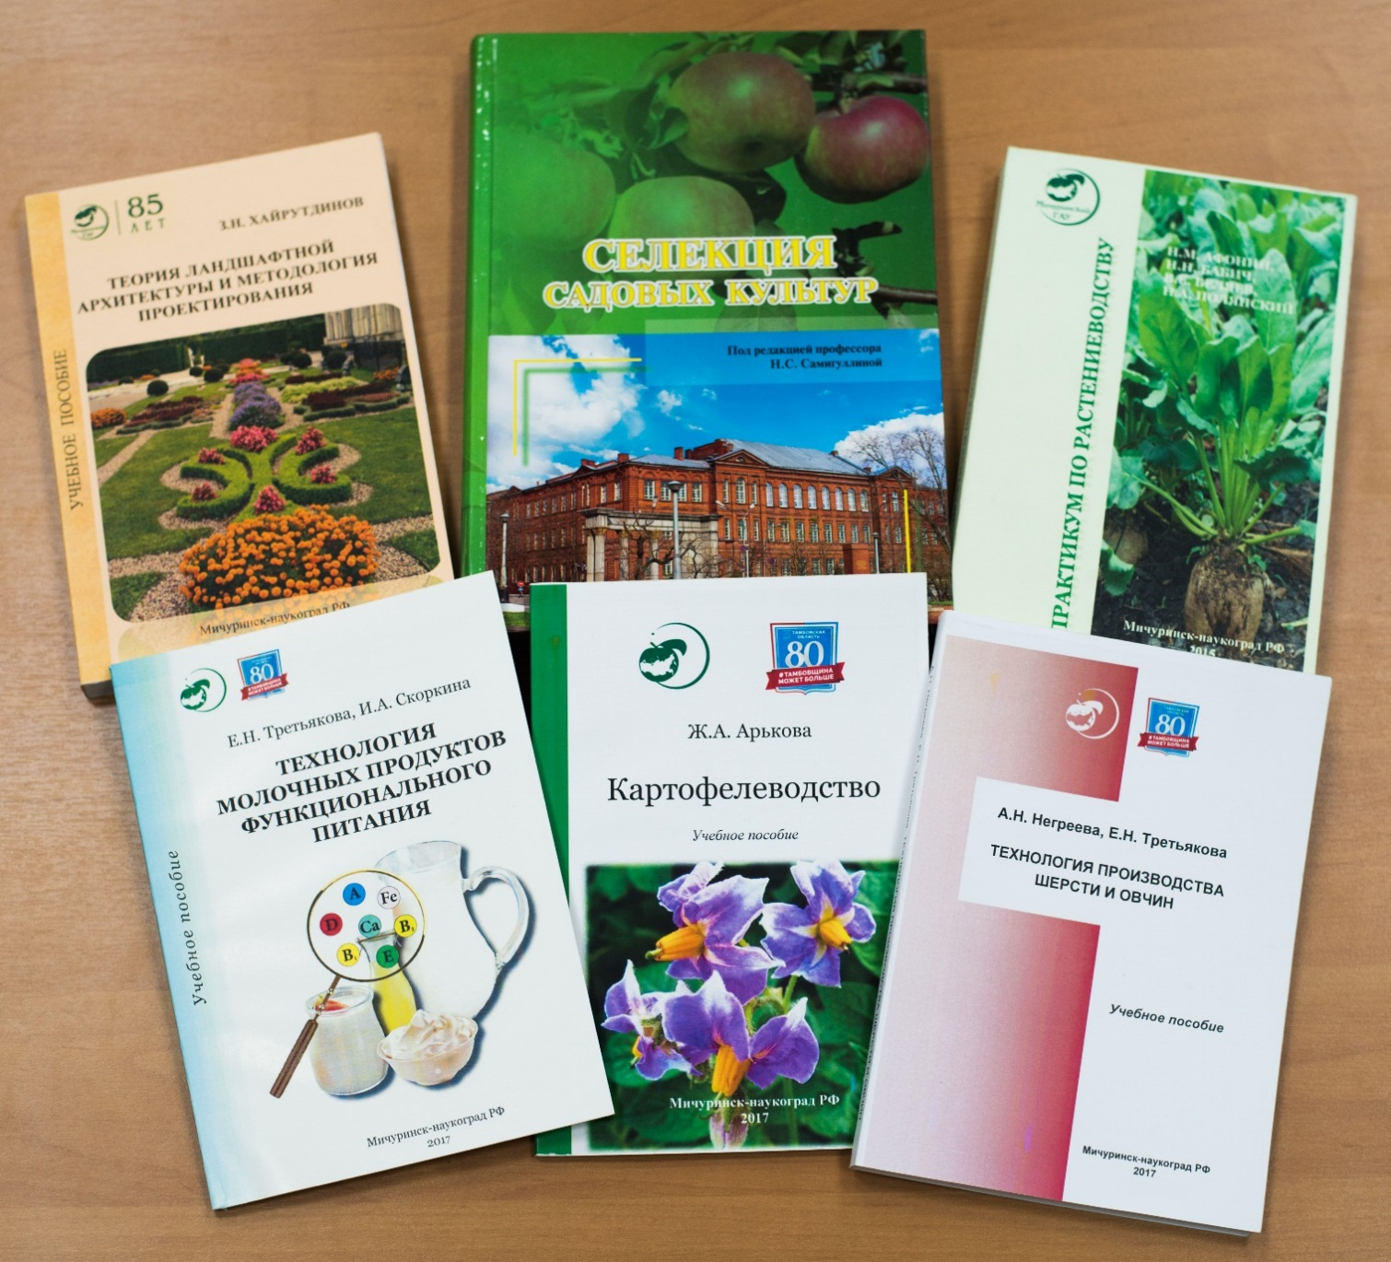
Учебно-методические разработки сотрудников Мичуринского ГАУ

Slide 3
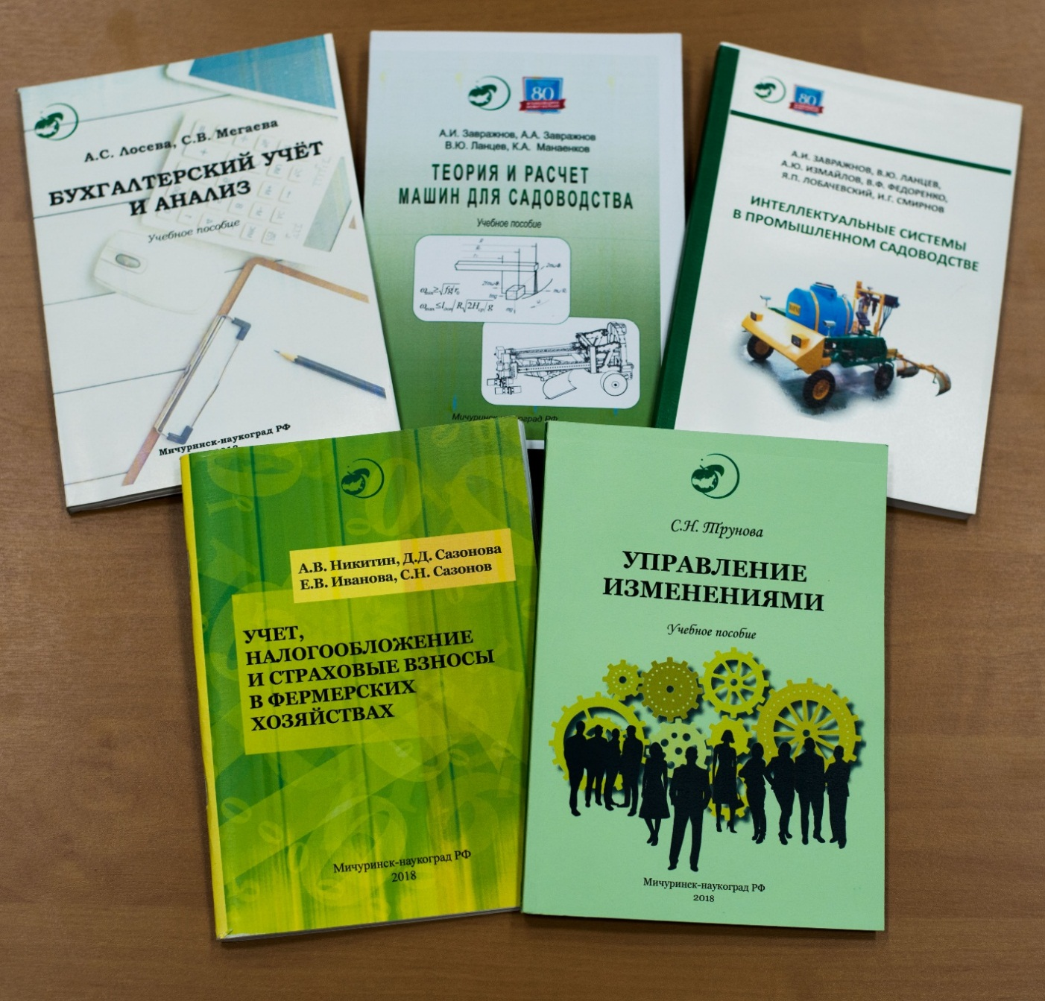
Учебно-методические разработки сотрудников Мичуринского ГАУ

Slide 4
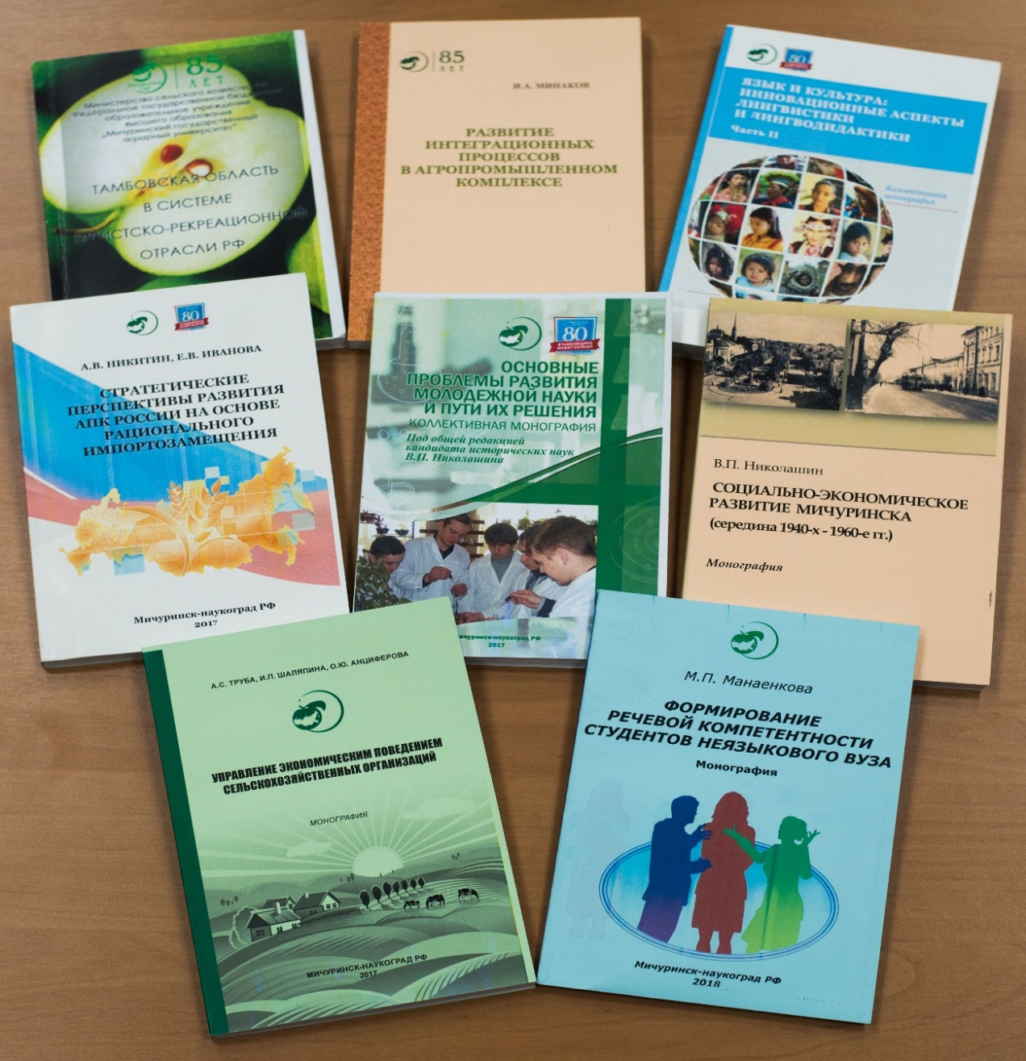
Публикация результатов научных исследований сотрудниками ФГБОУ ВО Мичуринский ГАУ

Slide 5
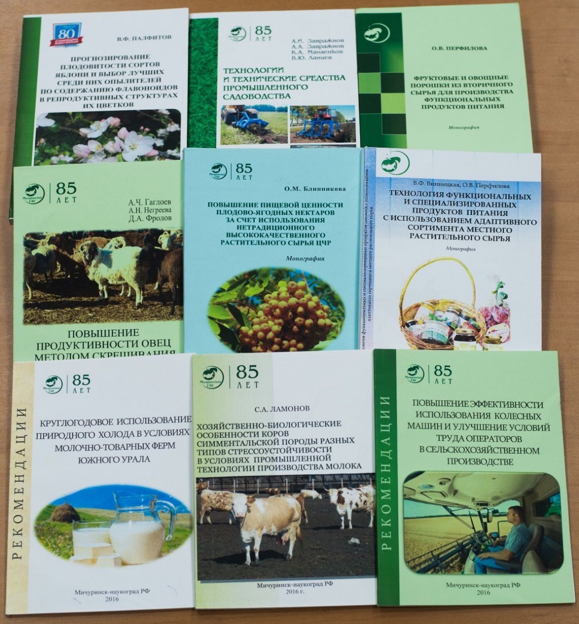
Публикация результатов научных исследований сотрудниками ФГБОУ ВО Мичуринский ГАУ

Slide 6
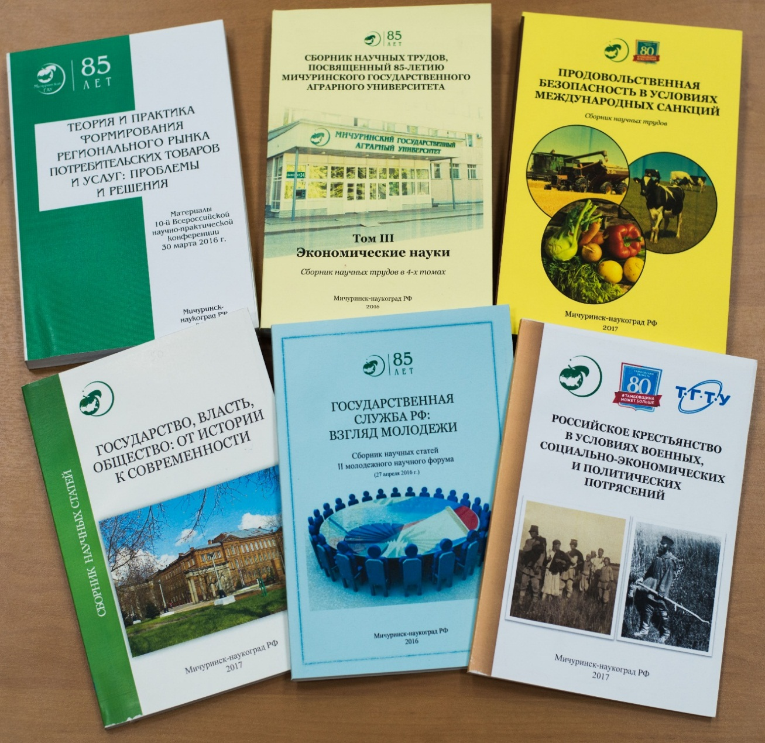
Издание материалов научных конференции

Slide 7
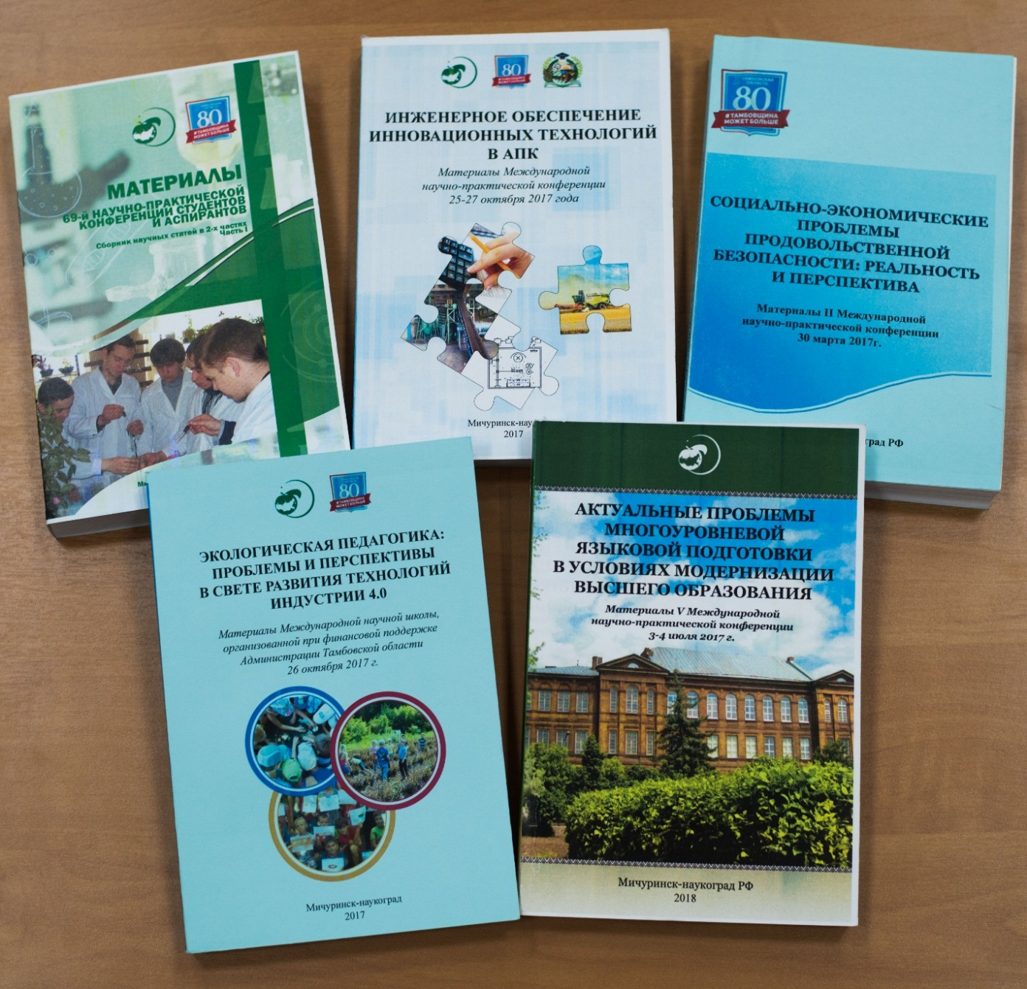
Издание материалов научных конференции

